Slide 2
Проектная деятельность как способ формирования функциональной грамотности обучающихся
Ольгезер Светлана Владимировна, директор,
Овечкина Дарья Николаевна, зам. директора по УР
МБОУ «Айская СОШ» Алтайского района
Барнаул, 1 ноября 2023 г.

Slide 3
Самостоятельная личность
владеет инструментарием саморазвития и самосовершенствования;
осуществляет поиск нужной информации;
ставит перед собой цель для достижения результата;
находит эффективные способы решения проблемы;
определяет задачи для достижения поставленной цели;
представляет ход и результат проделанной работы;
проводит рефлексию собственной деятельности

Slide 4
Навыки мышления и качества личности
умение анализировать, сравнивать, выделять главное, решать проблему
умение давать адекватную самооценку
быть ответственным
уметь творить и сотрудничать

Slide 5
Обновленные ФГОСы - возможность формирования функциональной грамотности
Для участников образовательных отношений должны создаваться условия, обеспечивающие возможность:
– формирования функциональной грамотности обучающихся (способности решать учебные задачи и жизненные проблемные ситуации на основе сформированных предметных, метапредметных и универсальных способов деятельности), включающей овладение ключевыми компетенциями, составляющими основу готовности к успешному взаимодействию с изменяющимся миром и дальнейшему успешному образованию.

Slide 6
Проектная технология
– система обучения, в которой знания и умения обучающиеся приобретают в процессе планирования и выполнения постепенно усложняющихся практических заданий – проектов.
активная самостоятельная работа обучающихся (индивидуальная, парная и групповая)
работа с разными возрастными категориями учащихся, на любых этапах обучения, на всех учебных дисциплинах

Slide 7
Проектно-исследовательская деятельность решает следующие задачи:
Образовательная: актуализация знаний, полученных школьниками при изучении определенной темы, систематизация знаний
Воспитательная: создание продукта, востребованного другими
Развивающая: развитие умений размышлять, анализировать, сравнивать, делать собственные выводы, отбирать и систематизировать материал, реферировать его, использовать ИКТ при оформлении результатов проведенного исследования, публично представлять результаты исследования

Slide 8
При использовании проектной технологии каждый ученик:
учится приобретать знания самостоятельно и использовать их для решения новых познавательных и практических задач
овладевает практическими умениями исследовательской работы:
собирает необходимую информацию, учится анализировать факты,
приобретает коммуникативные навыки и умения
делает выводы и заключения

Slide 9
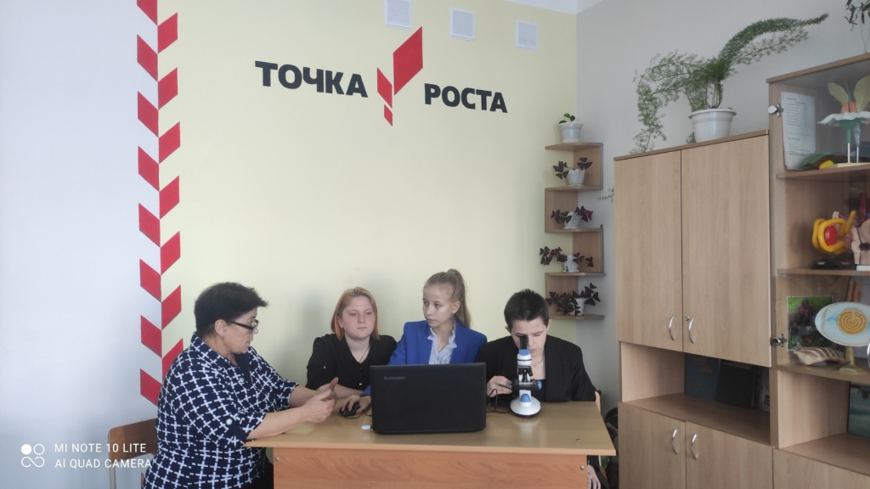
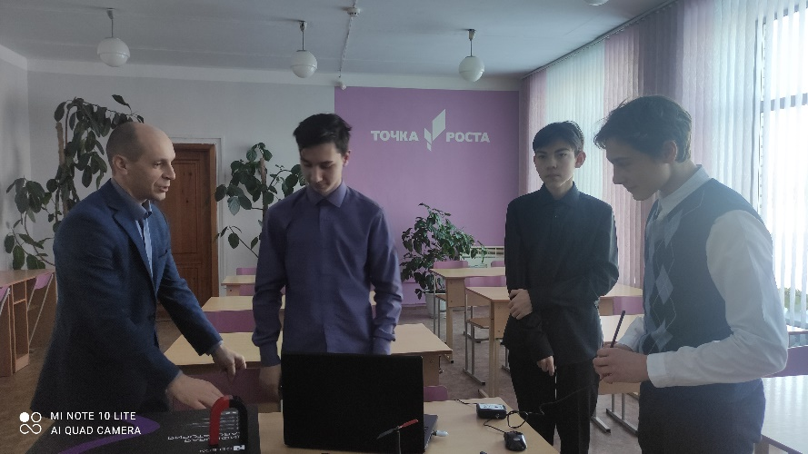
инструментарий
для формирования
функциональной грамотности
чему учить?
зачем учить?
как учить?
как учить результативно?

Slide 10
Проекты
Метапредметность
Повышение функциональной грамотности

Slide 11
Функциональная грамотность = проектная деятельность
развитие познавательных и коммуникативных УУД;
индивидуальная, парная, групповая формы работы;
взаимообучение; самооценивание, взаимооценивание результатов деятельности;
развитие критического, нестандартного мышления;
площадка для развития индивидуальных способностей учащихся;
формирование личности, умеющей самостоятельно принимать решения, инициативных и изобретательных людях

Slide 12
Выделены отличительные черты функциональной грамотности:
направленность на решение бытовых проблем;
связь с решением стандартных, стереотипных задач;
это всегда некоторый элементарный (базовый) уровень навыков чтения и письма;
является ситуативной характеристикой личности, поскольку обнаруживает себя в конкретных социальных обстоятельствах;
используется в качестве оценки прежде всего взрослого населения

Slide 13
ФООП
оценка достижения метапредметных результатов осуществляется администрацией ОО в ходе внутреннего мониторинга
содержание и периодичность внутреннего мониторинга устанавливается решением педсовета ОО
Инструментарий может строиться на межпредметной основе
диагностические материалы по оценке читательской, естественно-научной, математической, цифровой, финансовой грамотности,
сформированности регулятивных, коммуникативных и познавательных универсальных учебных действий

Slide 14
ФООП
для проверки сформированности регулятивных, коммуникативных и познавательных универсальных учебных действий - выполнение групповых и (или) индивидуальных учебных исследований и проектов
учебные исследования и проекты выполняются в рамках одного из учебных предметов или на межпредметной основе
Цель - продемонстрировать достижения в самостоятельном освоении содержания областей знаний и (или) видов деятельности и способность проектировать и осуществлять целесообразную и результативную деятельность

Slide 15
Результатом проекта является:
письменная работа (эссе, реферат, аналитические материалы, обзорные материалы, отчеты о проведенных исследованиях, стендовый доклад и другие);
художественная творческая работа, представленная в виде прозаического или стихотворного произведения, инсценировки, художественной декламации, исполнения музыкального произведения, компьютерной анимации и других;
материальный объект, макет, иное конструкторское изделие;
отчетные материалы по социальному проекту

Slide 16
Требования
к организации проектной деятельности, к содержанию и направленности проекта разрабатываются ОО
Положение о проектной деятельности, обучающихся по ФГОС ООО,
Положение об индивидуальном итоговом проекте, обучающихся по ФГОС СОО

Slide 17
Проект оценивается по критериям сформированности:
Разработаны критерии оценивания исследовательских работ, реферата, практико-ориентированных проектов
предметных знаний и способов действий
регулятивных универсальных учебных действий
познавательных универсальных учебных действий
коммуникативных универсальных учебных действий:

Slide 18
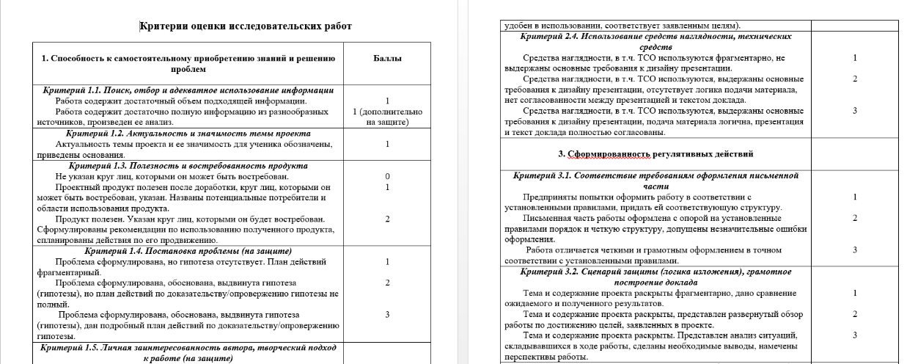
Критерии оценивания

Slide 19
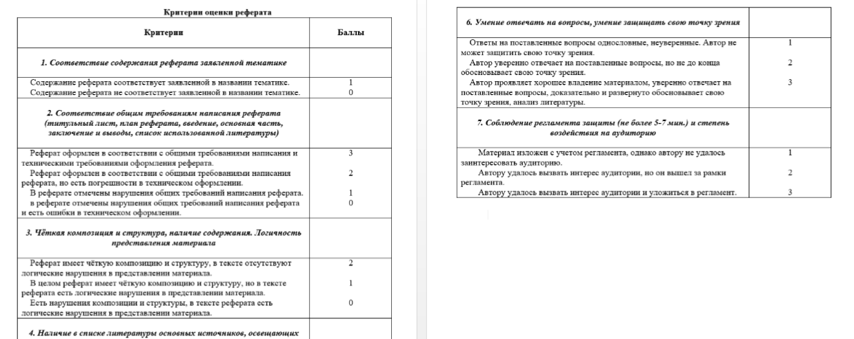
Критерии оценивания

Slide 20
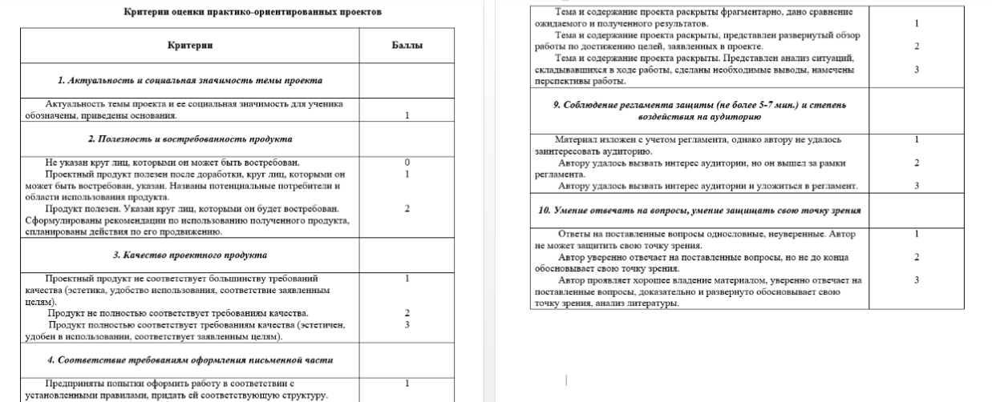
Критерии оценивания

Slide 21
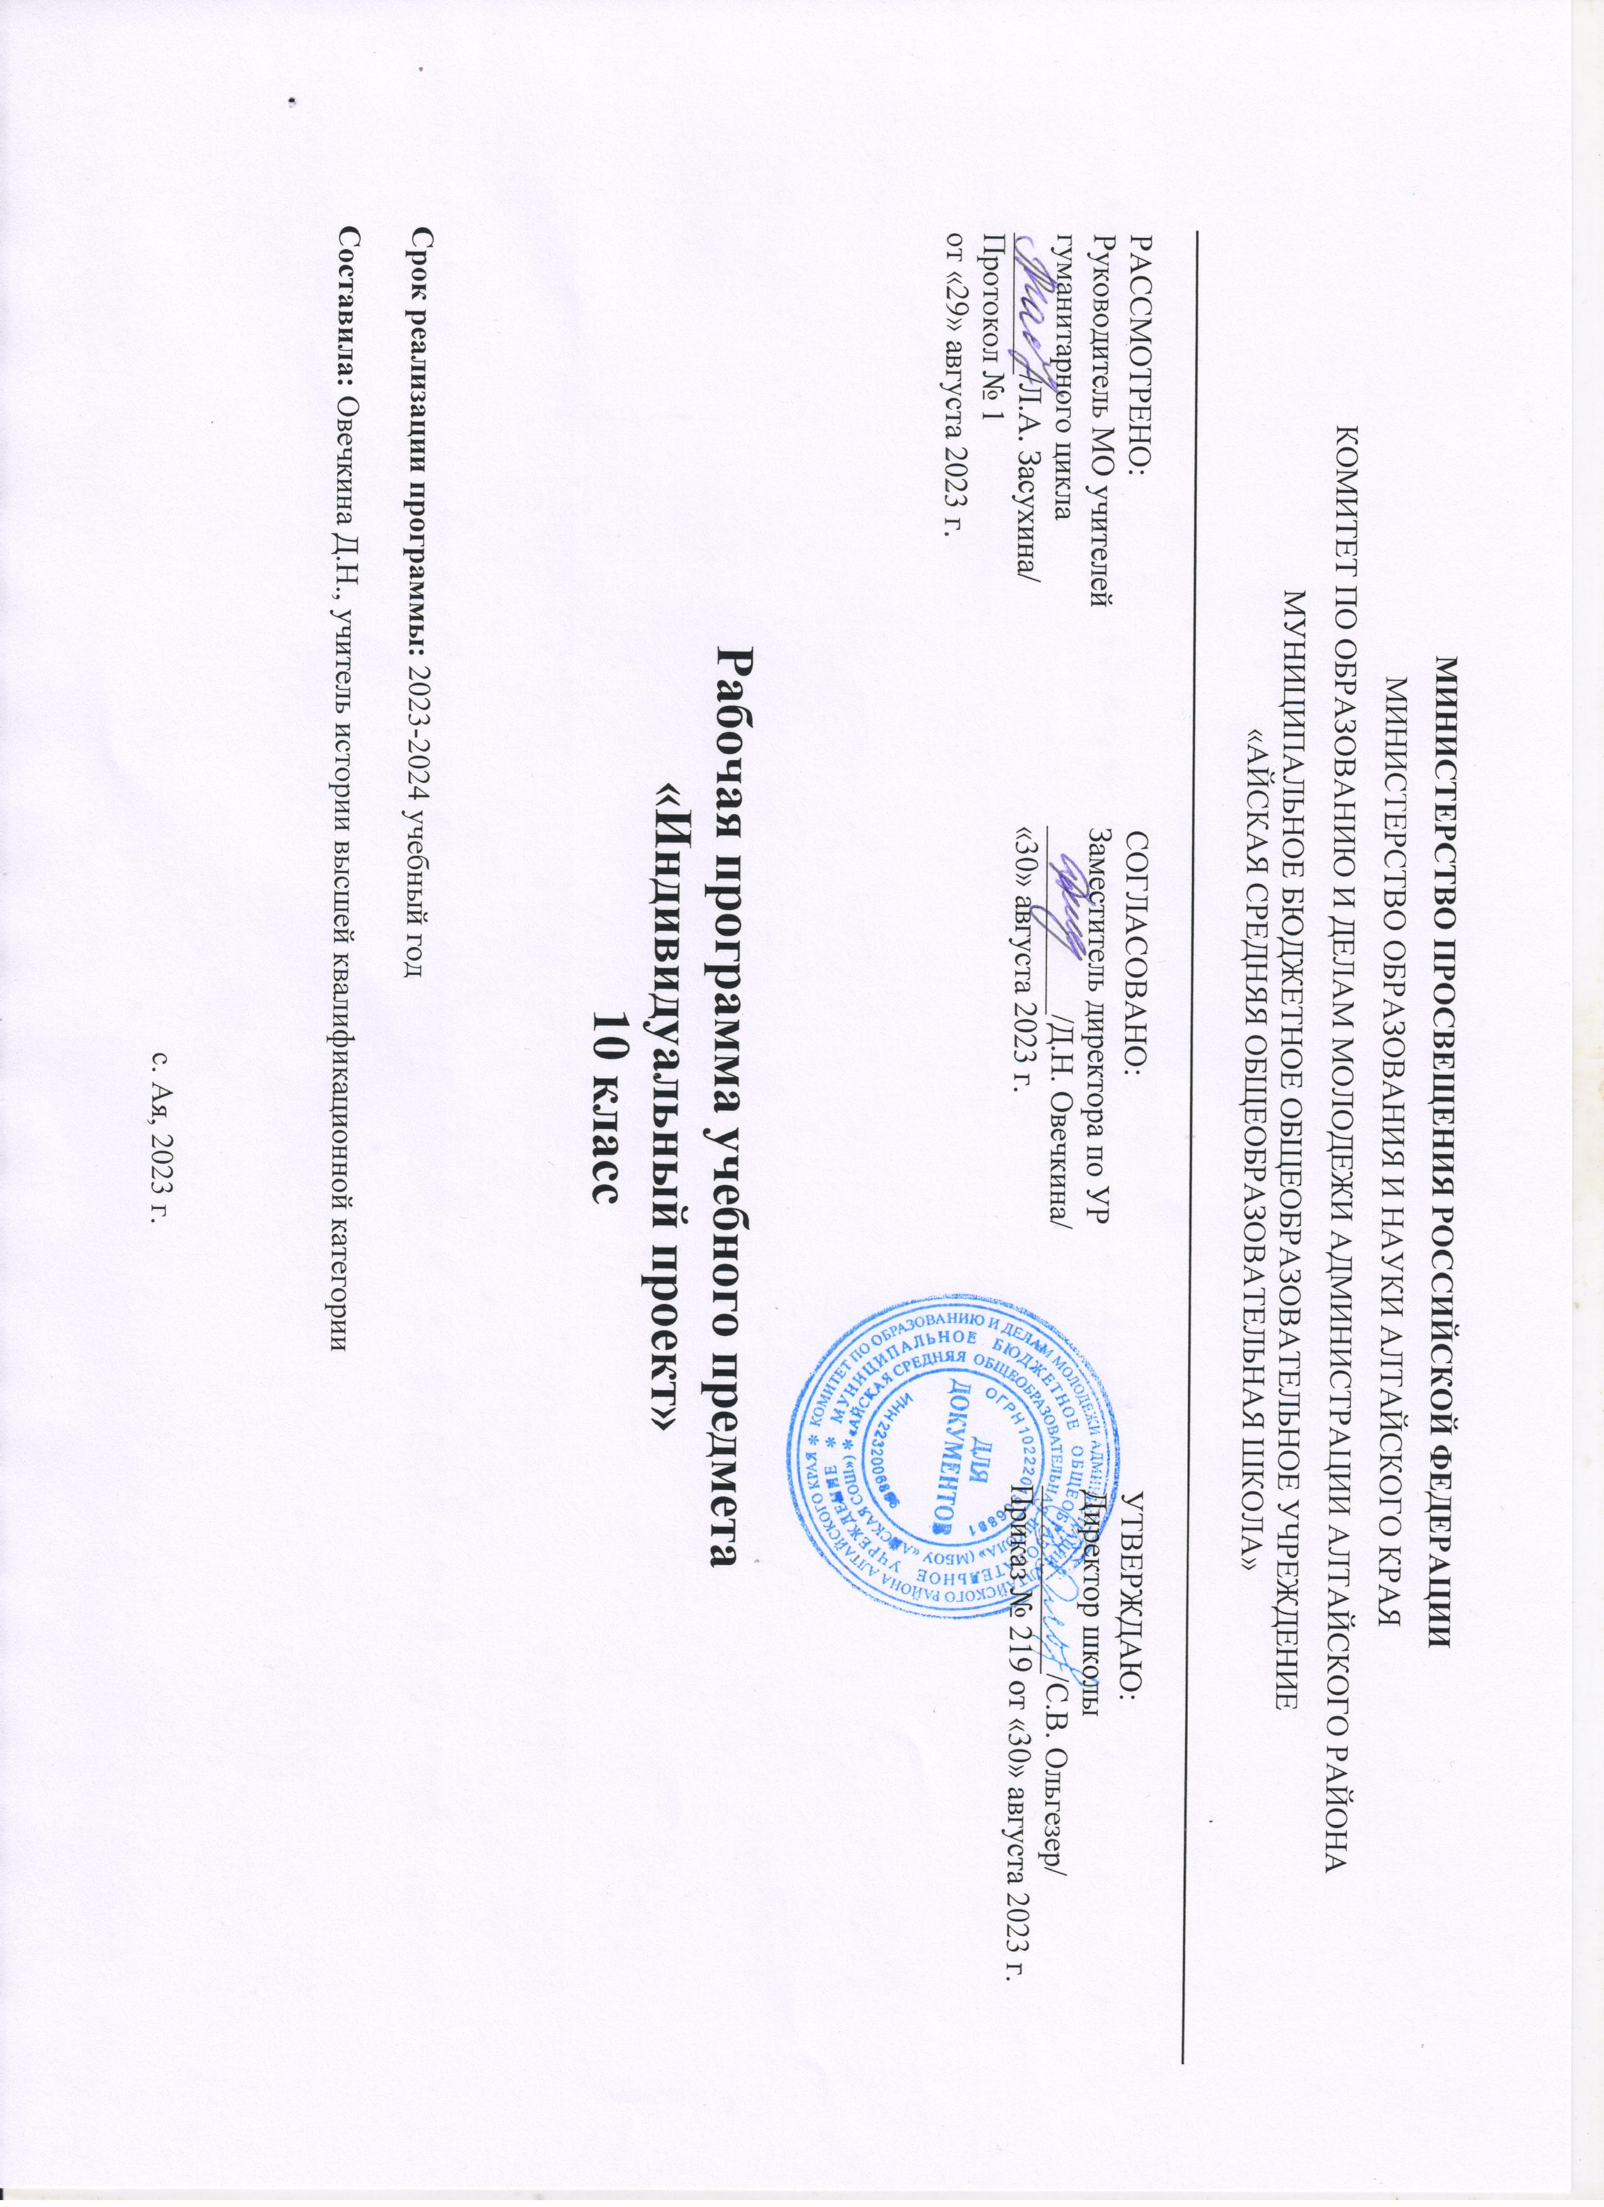
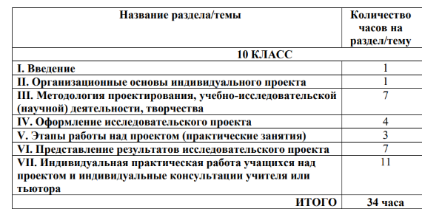

Slide 22
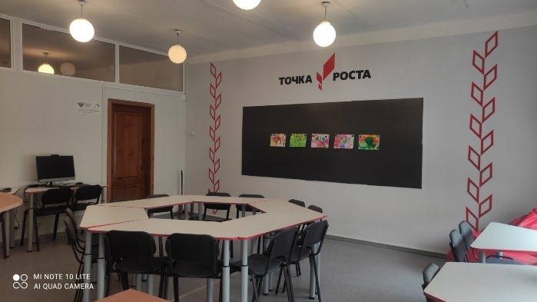
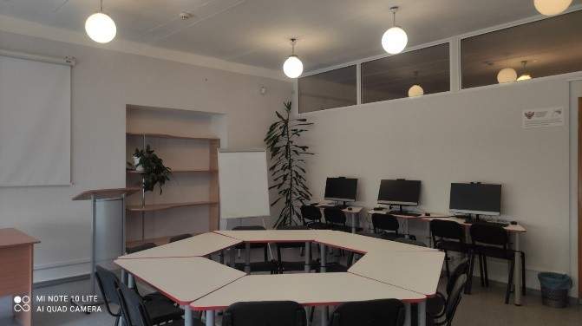
Конференц-зал

Slide 23
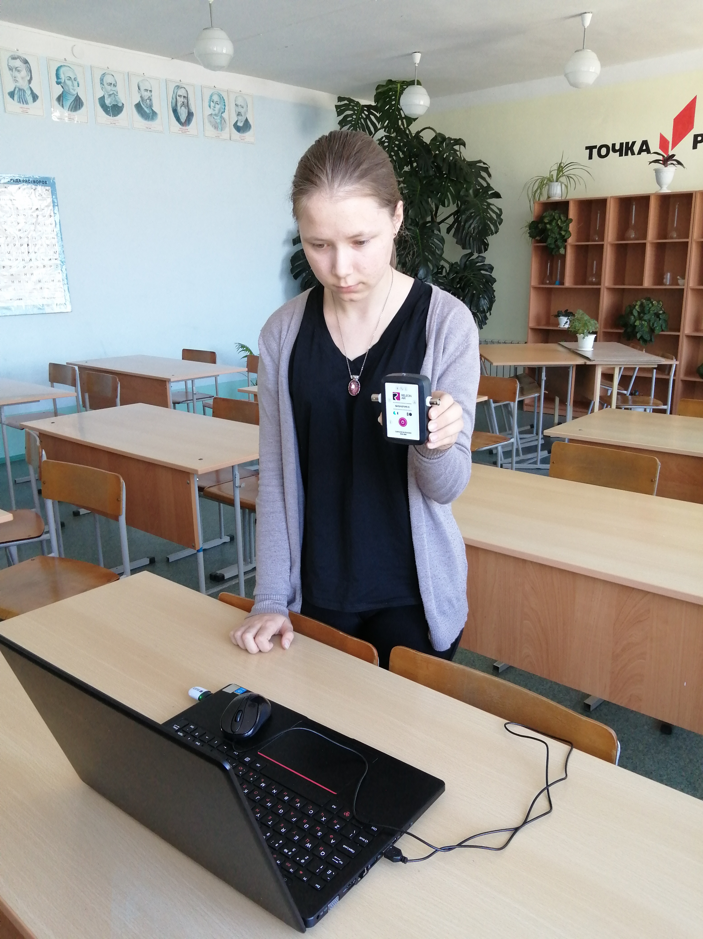
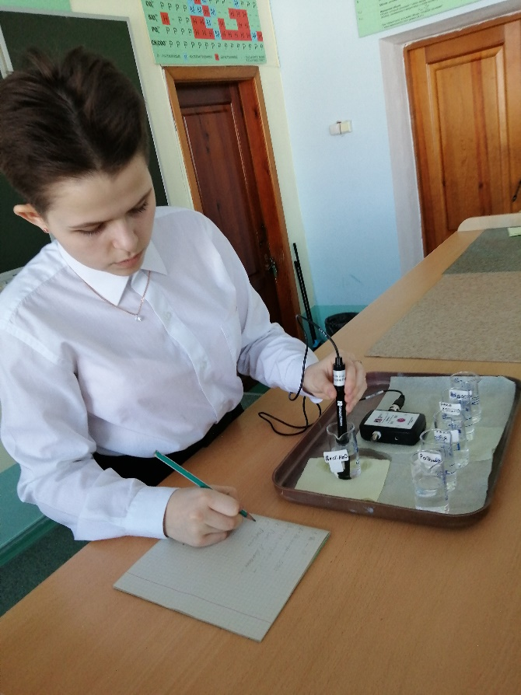
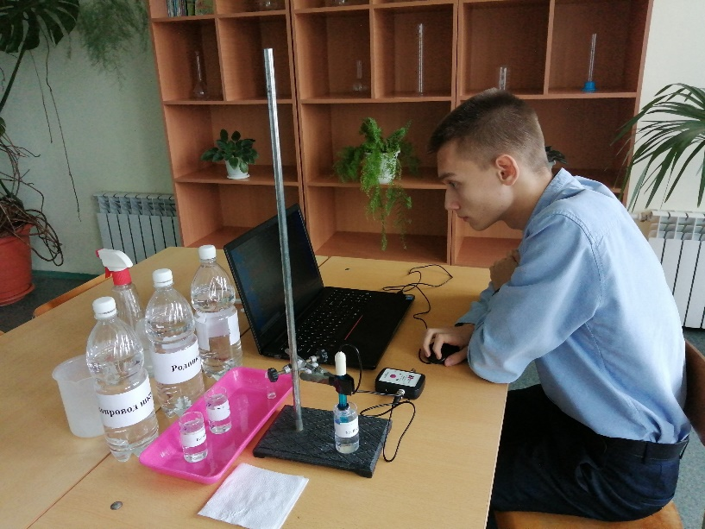
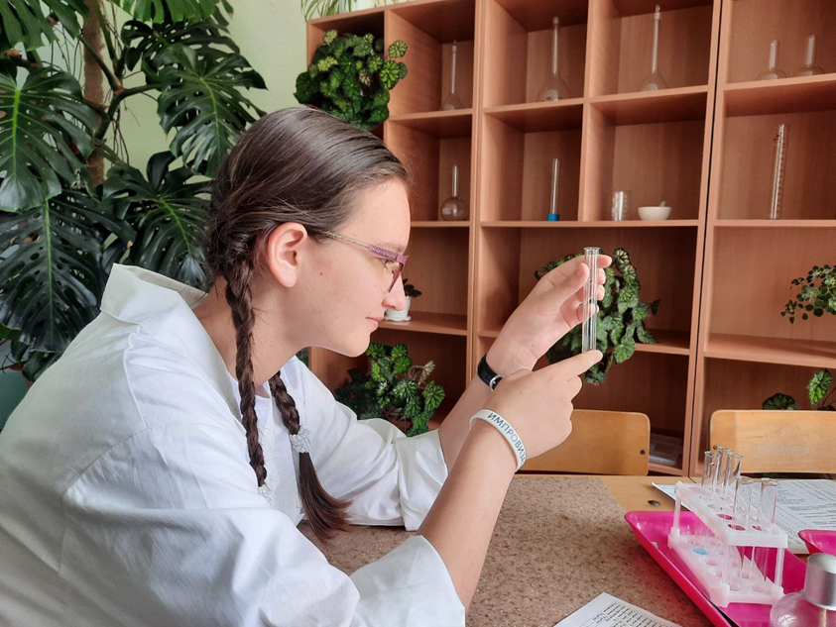
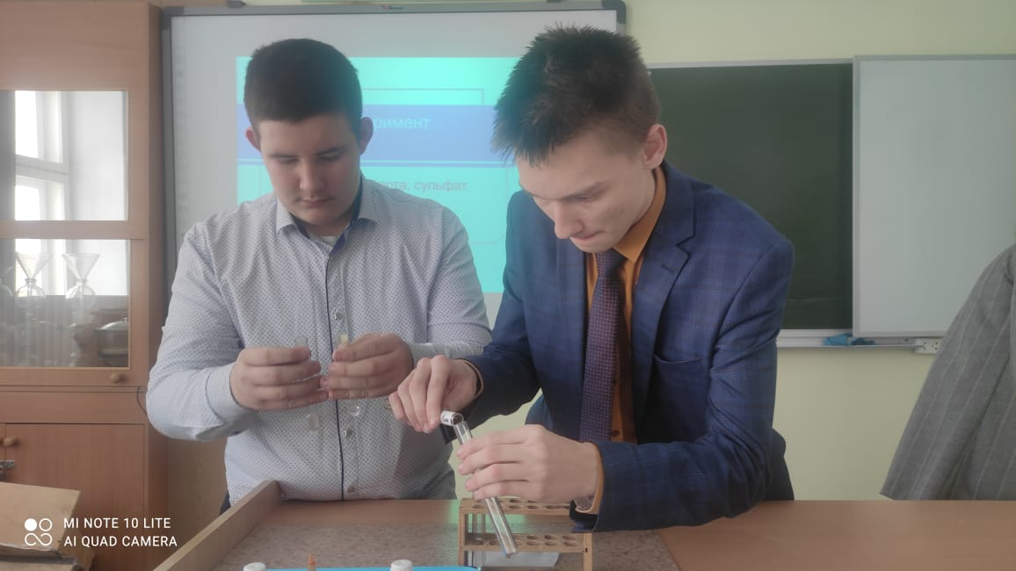
Проектная деятельность, центр «Точка роста»

Slide 24
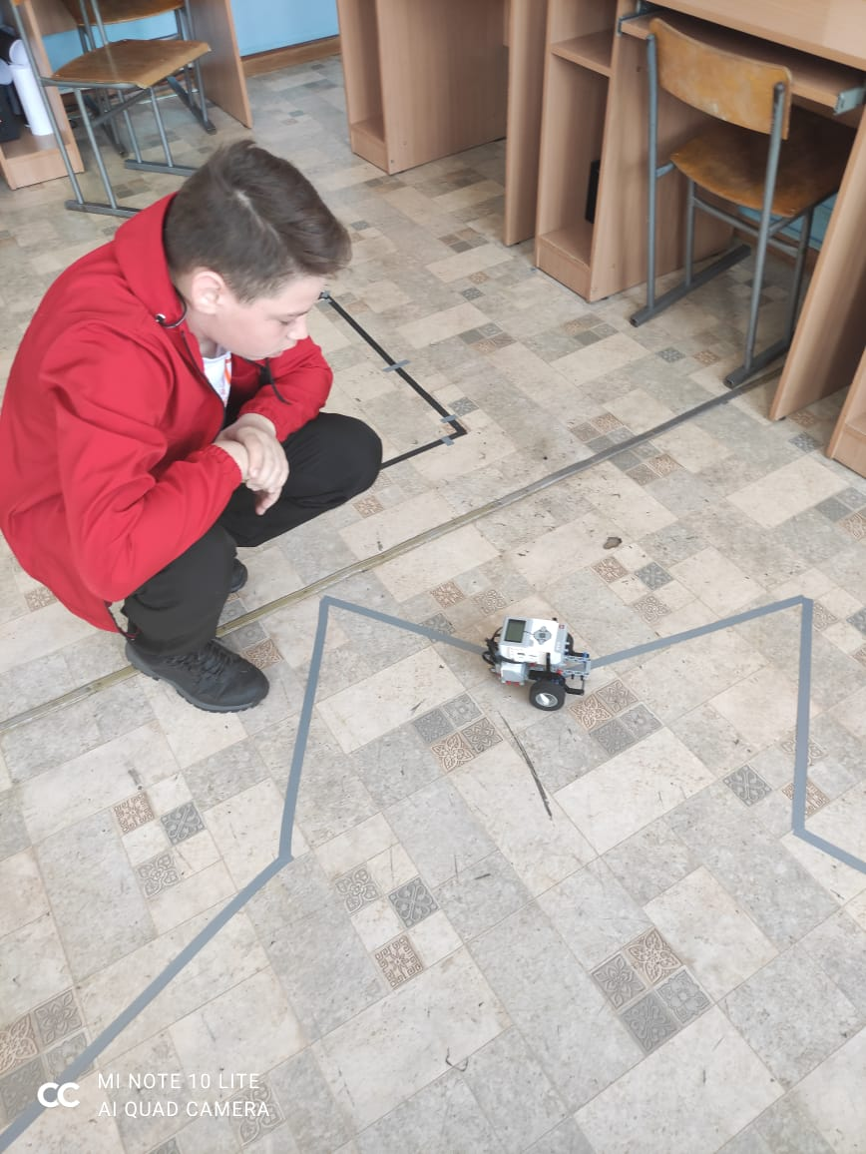
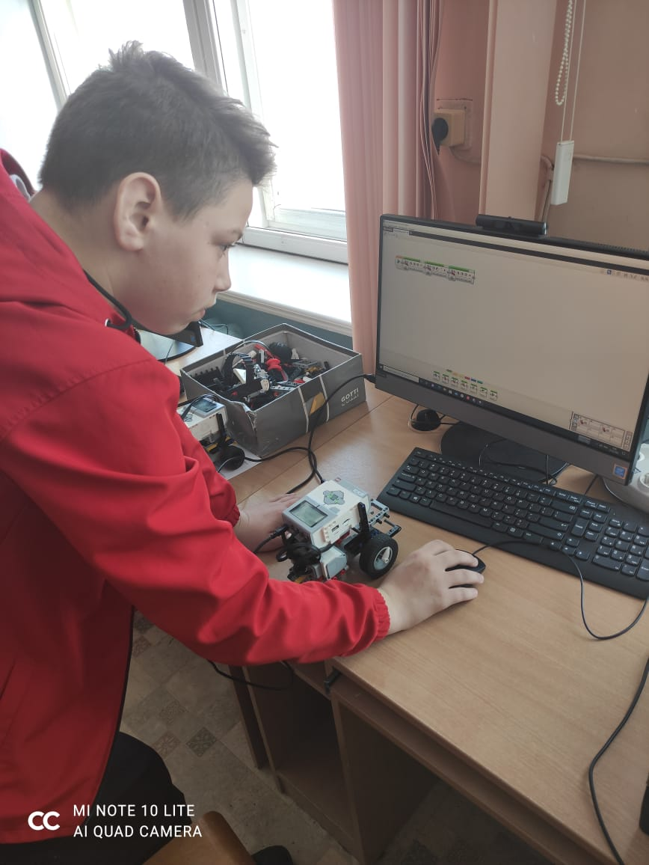
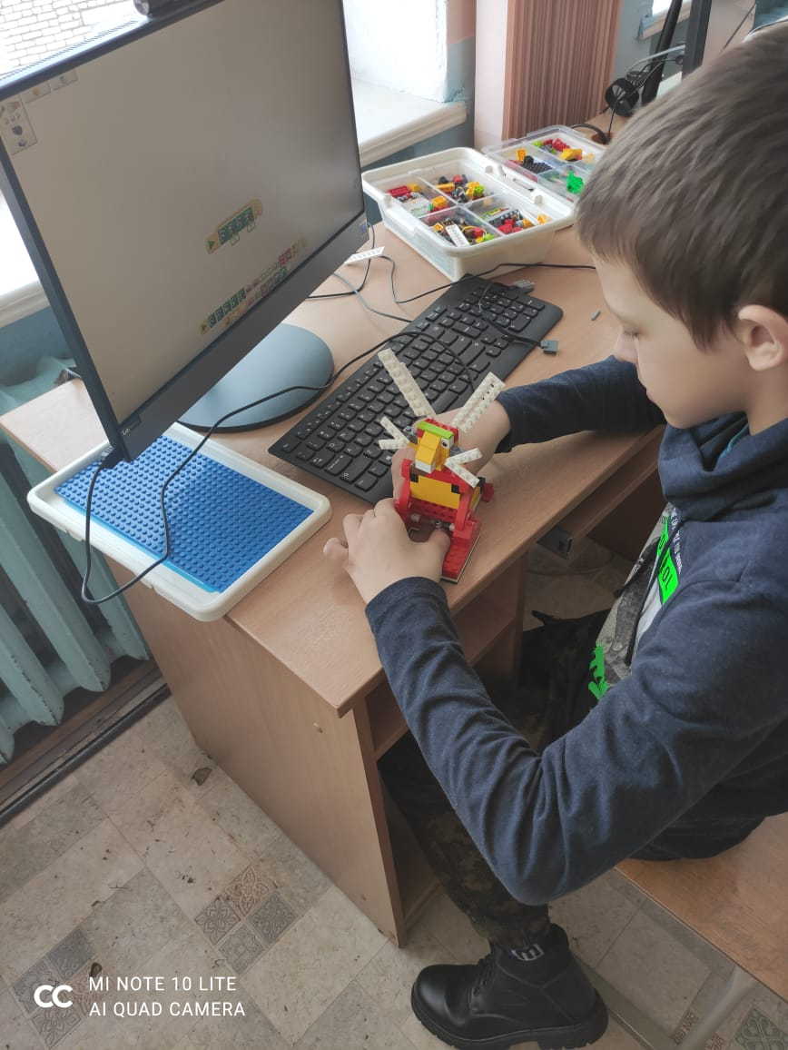
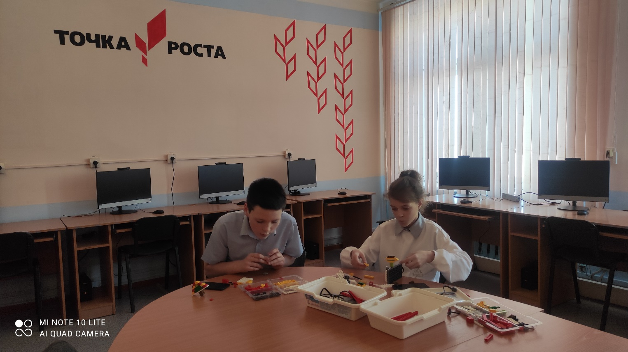
Проектная деятельность, робототехника

Slide 25
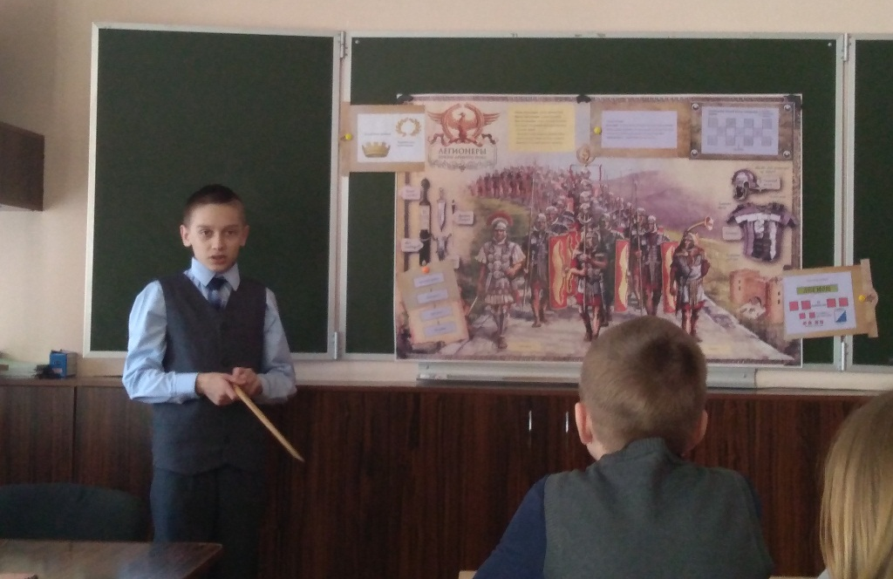
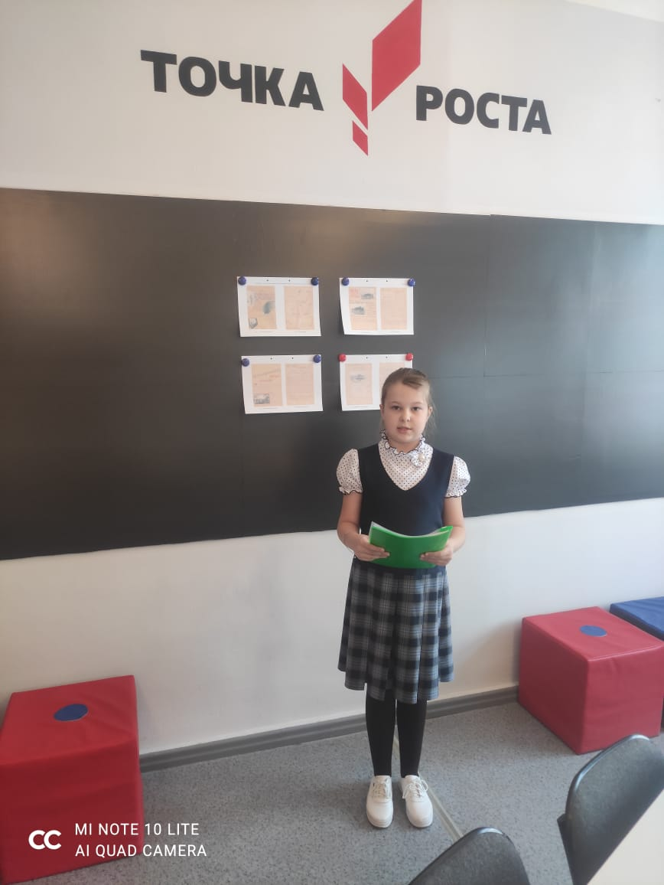
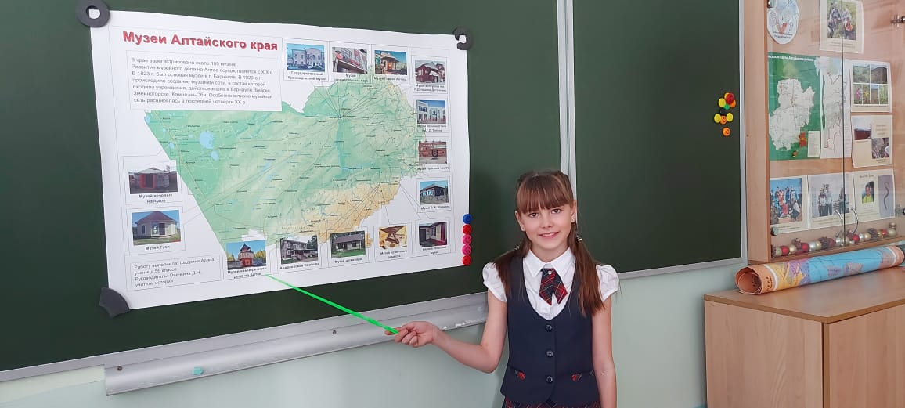
Проектная деятельность, краеведение, история

Slide 26
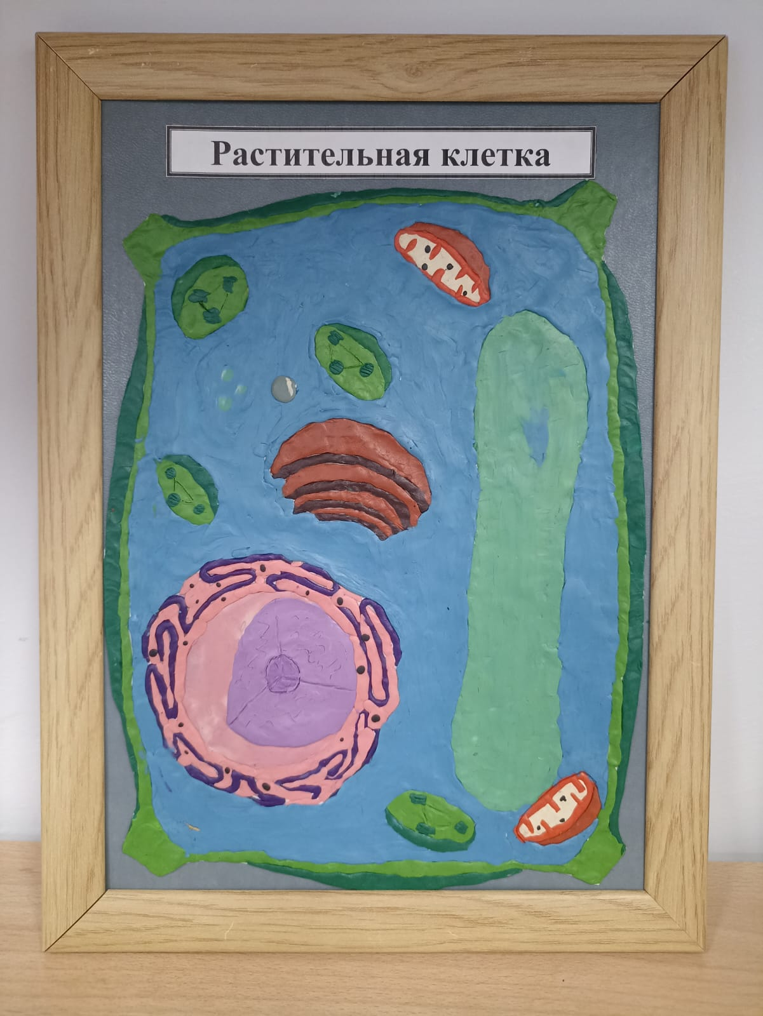
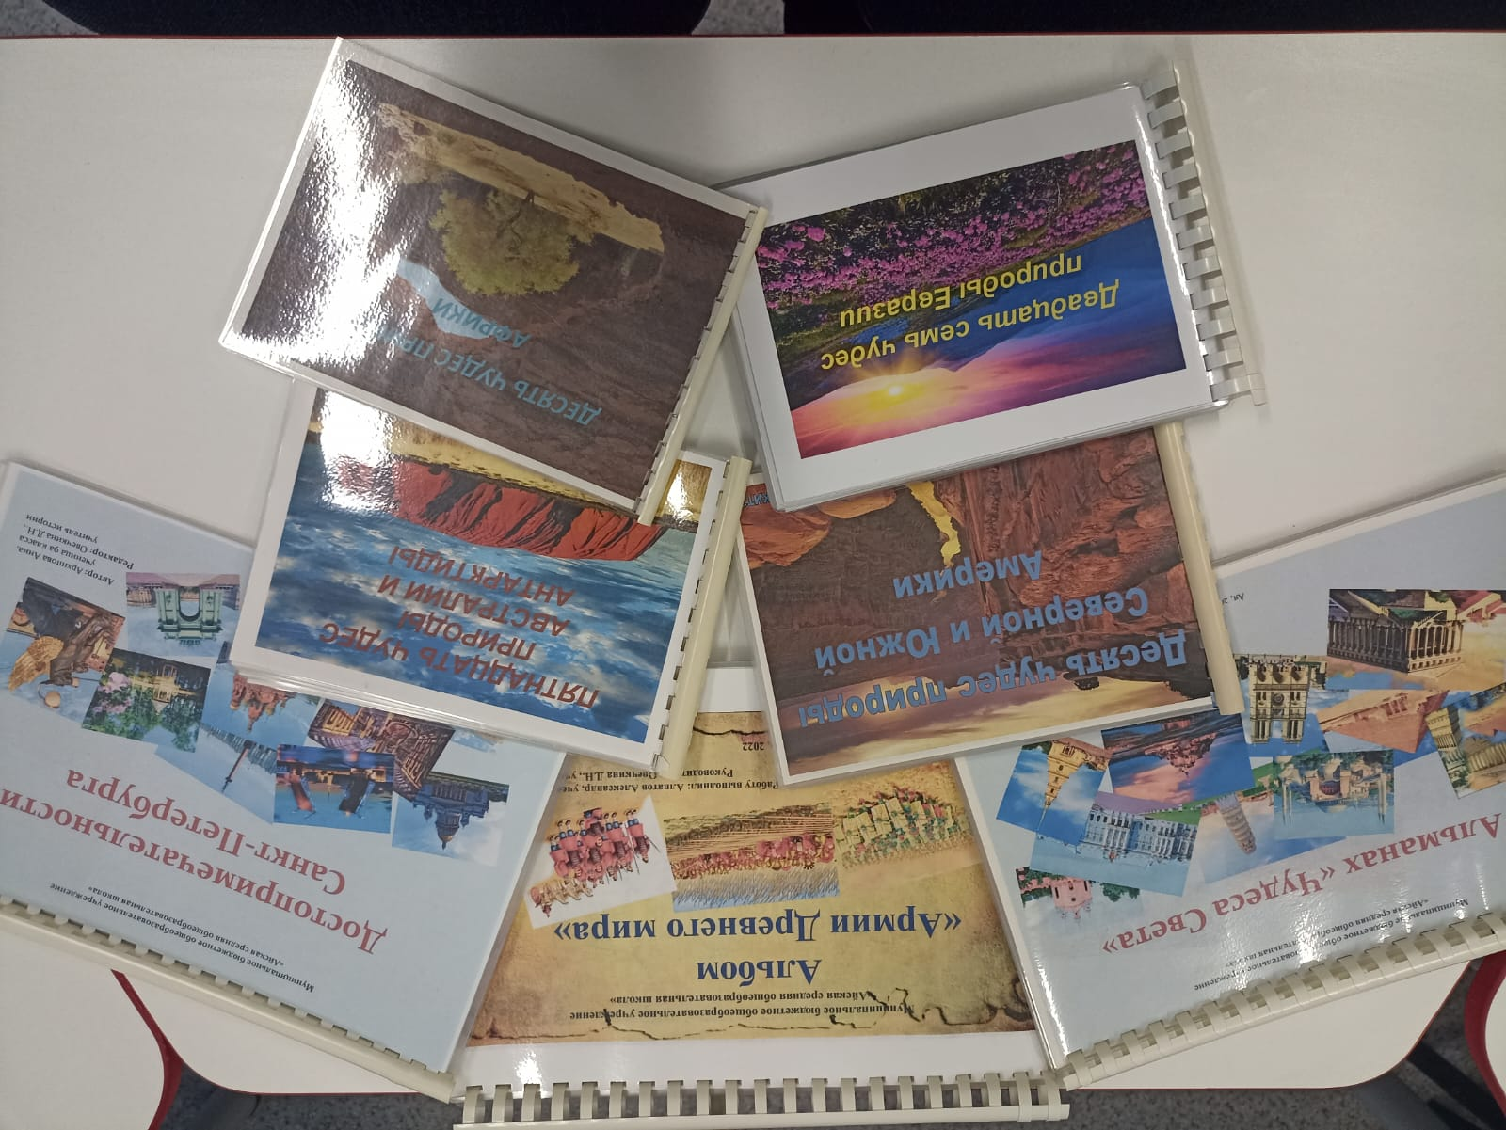
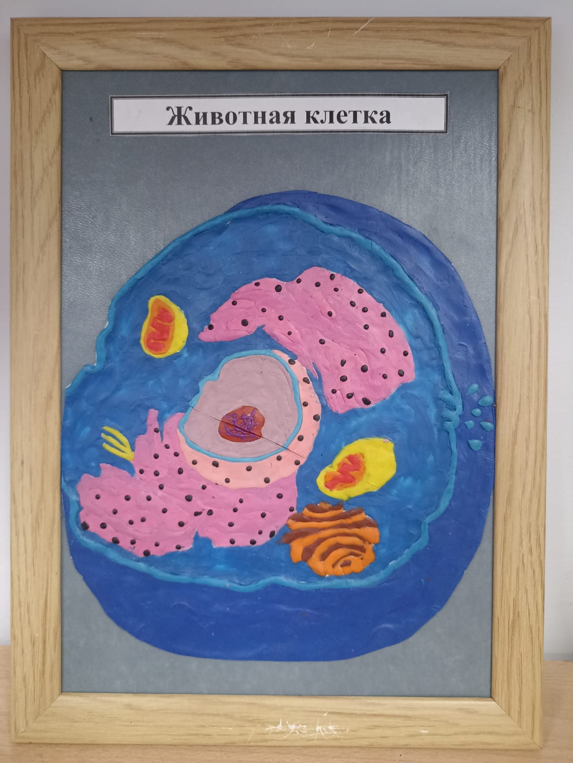
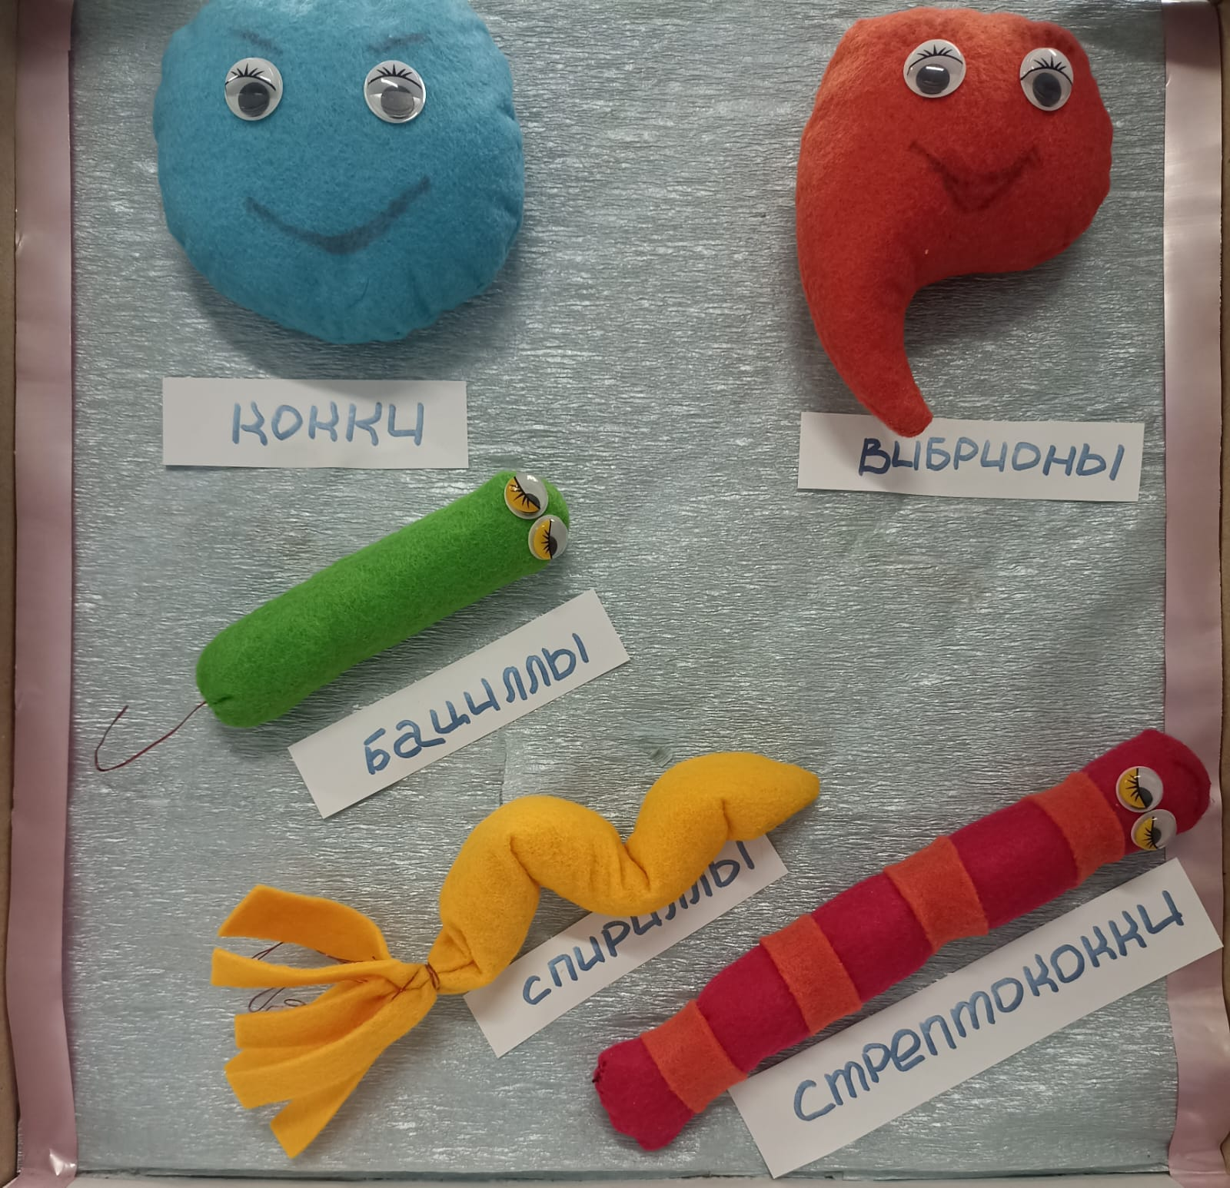
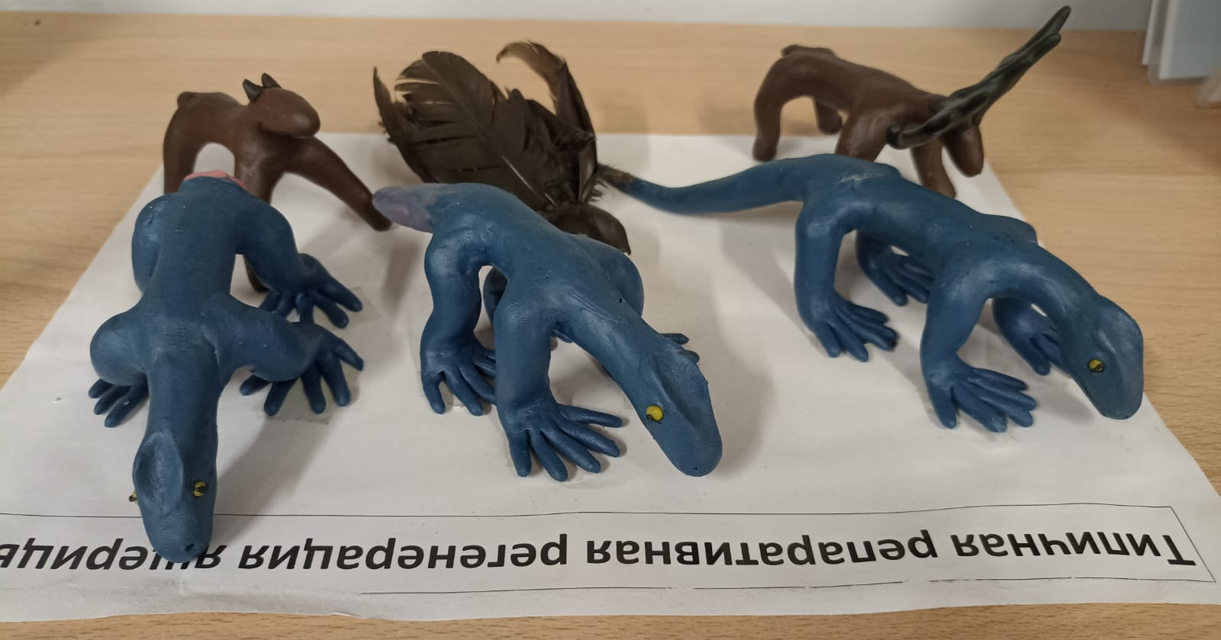
Продукты индивидуальных итоговых проектов

Slide 27
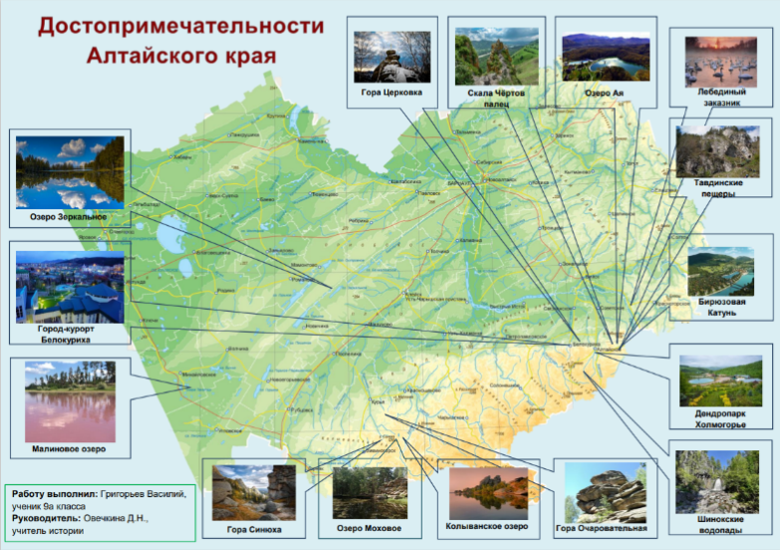
Продукты индивидуальных итоговых проектов

Slide 28
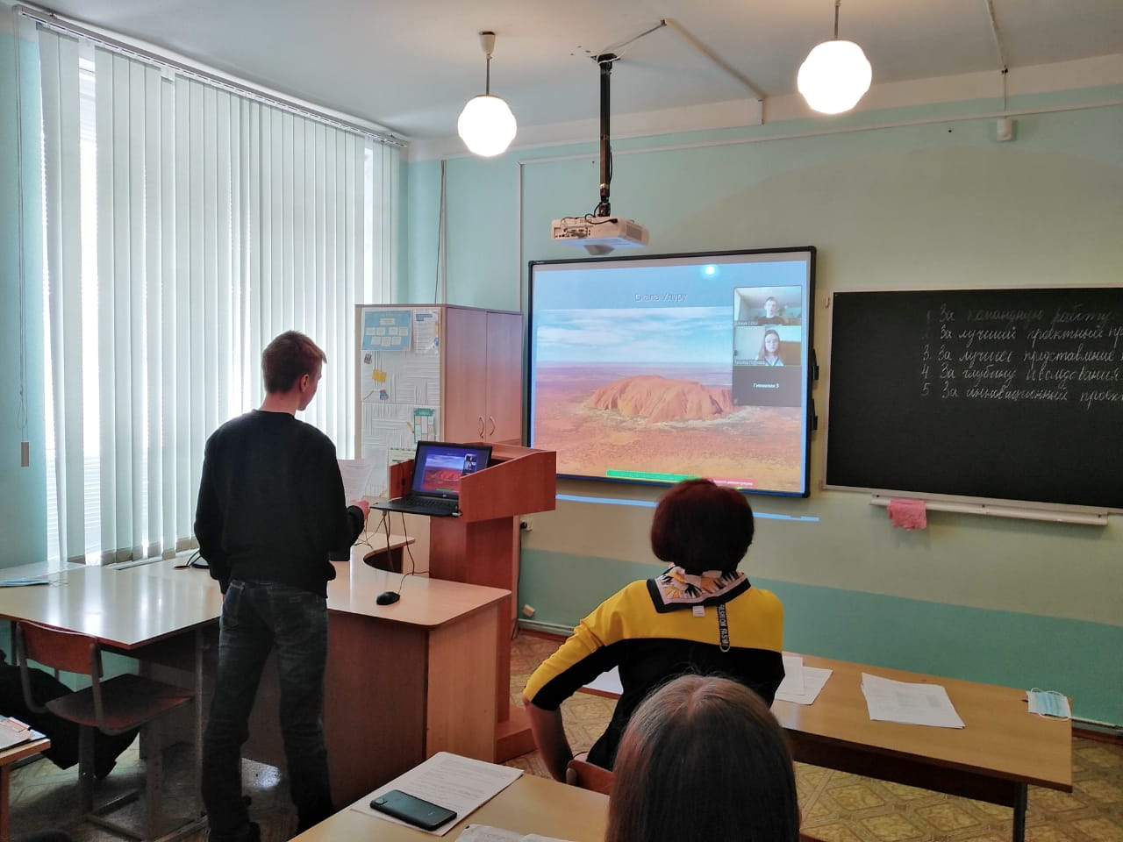
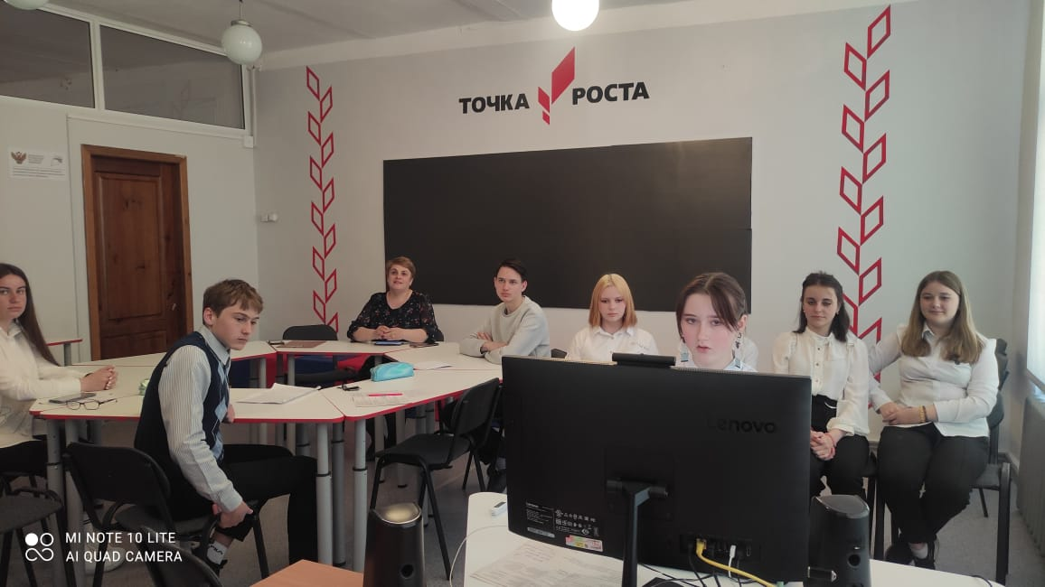
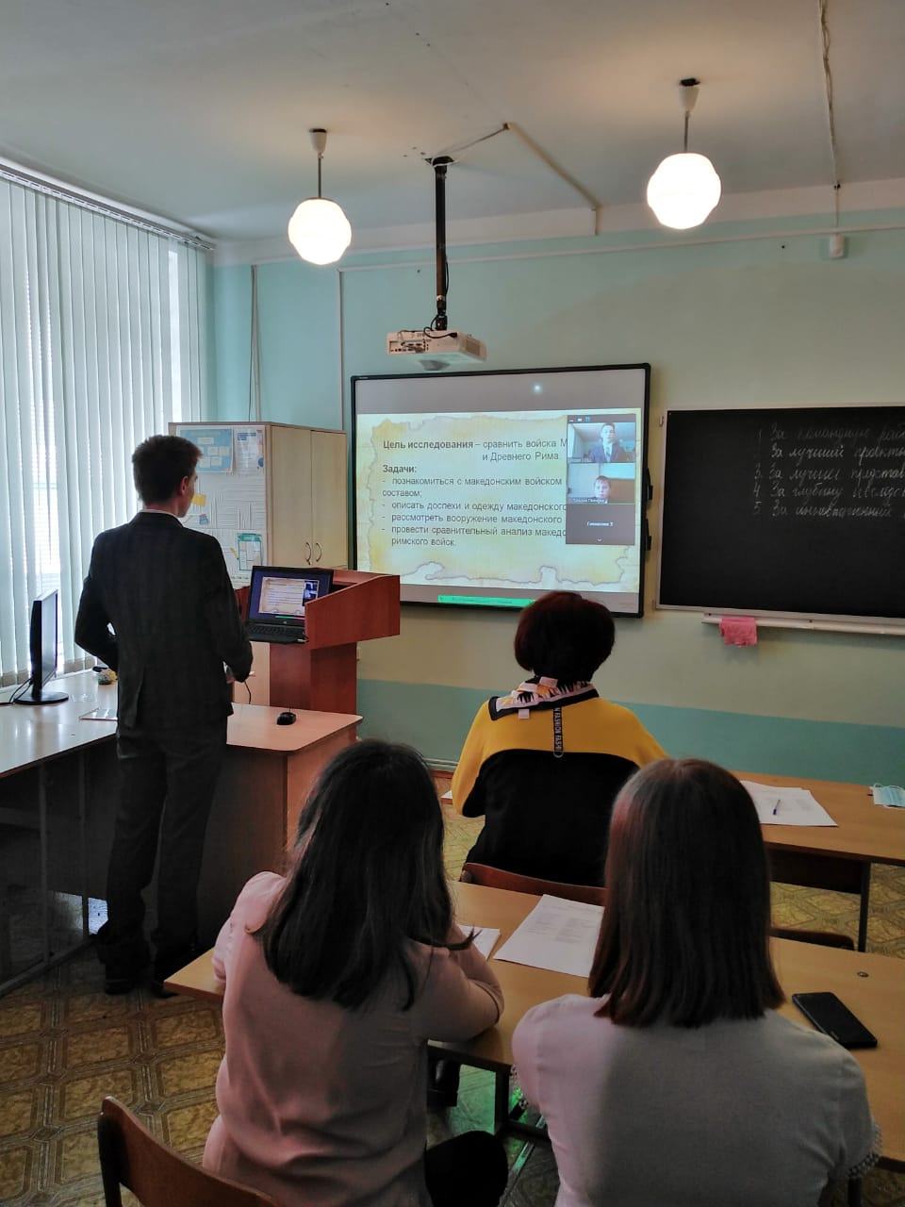
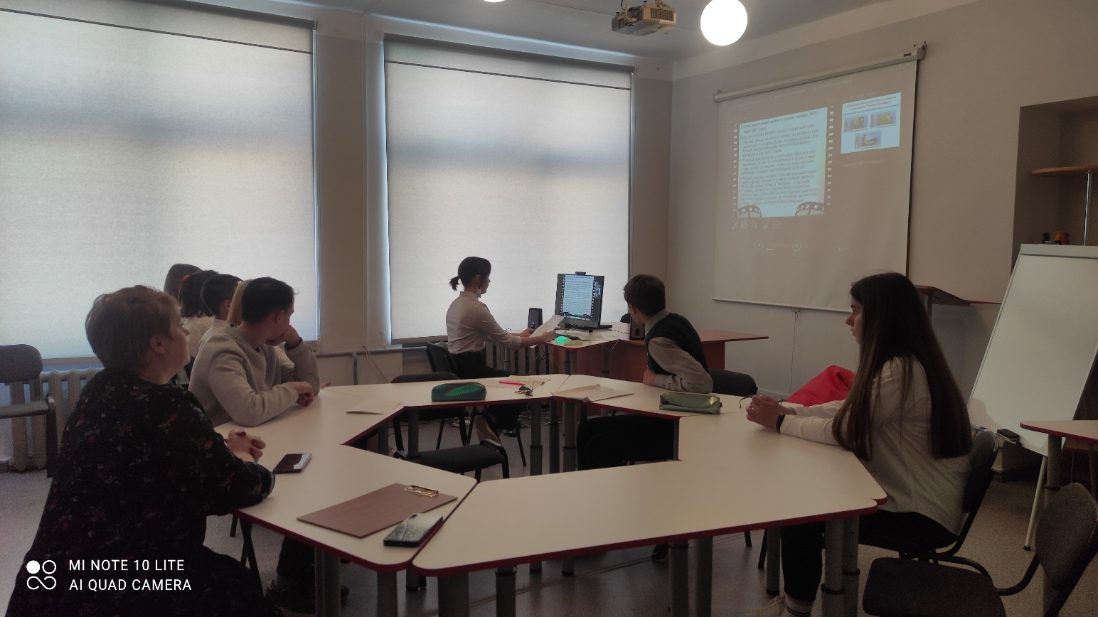
Межшкольный фестиваль лучших проектов

Slide 29
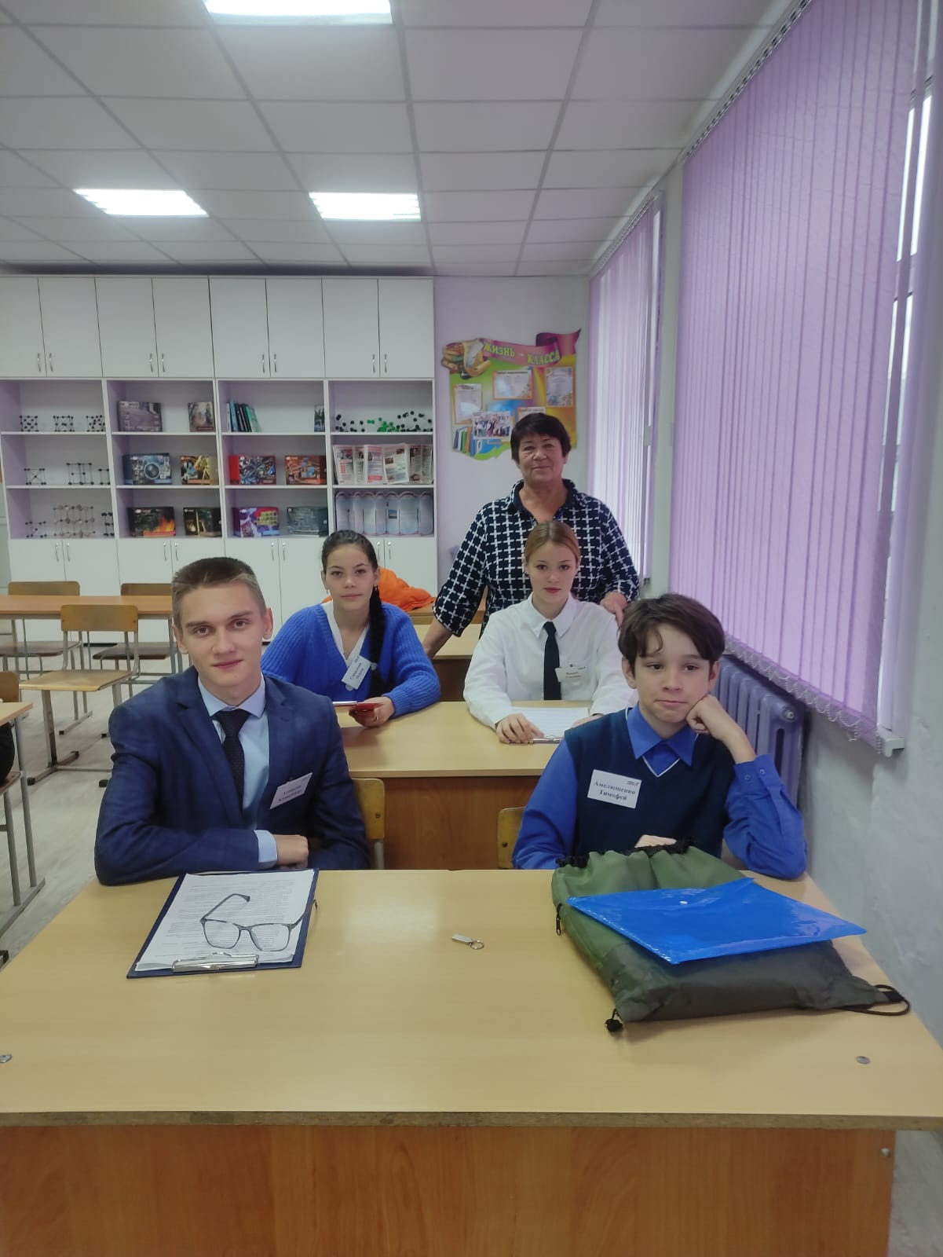
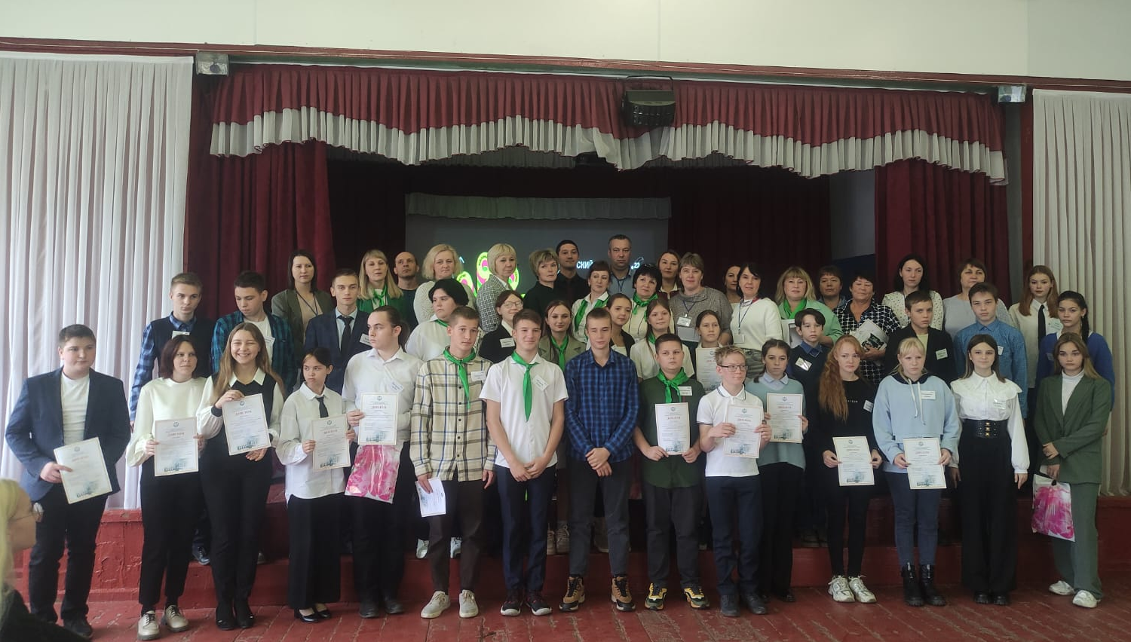
Межрайонная научно-практическая конференция школьников, посвященная Году педагога и наставника, в рамках Всероссийского Фестиваля Науки"

Slide 30
Контакты
Ольгезер Светлана Владимировна, директор школы
aja_70@mail.ru
Овечкина Дарья Николаевна, зам. директора по УР
daryaovechkina@yandex.ru

